Slide 1
智慧停車場
摘要: 現行無論公私營停車場皆走向自動化管理及付費之機制, 減少人力管理需求, 故使用者在取車離場需先在固定設點之付費機(KIOSK)付清費用. 專題靈感來自於本人曾經在一相當大之地下停車場停車, 其具有數層每層上百個車位, 因每次停好車後離開前都因疏忽忘記紀錄所停的車位號碼及樓層, 當需離開取車時卻迷了路, 花了相當久的時間和力氣重複繞了許多次最後才找到自己停的位子. 相信有許多人也曾有類似這種困擾, 故發明一簡單低成本之機制應用在一大面積停車場以方便使用者快速找到車位, 同時充分應用課程當中所學習之MCU 韌體開發及嵌入式系統設計相關專業知識為此專案之目的.

Slide 2
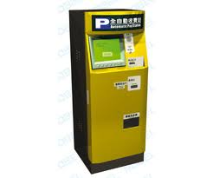
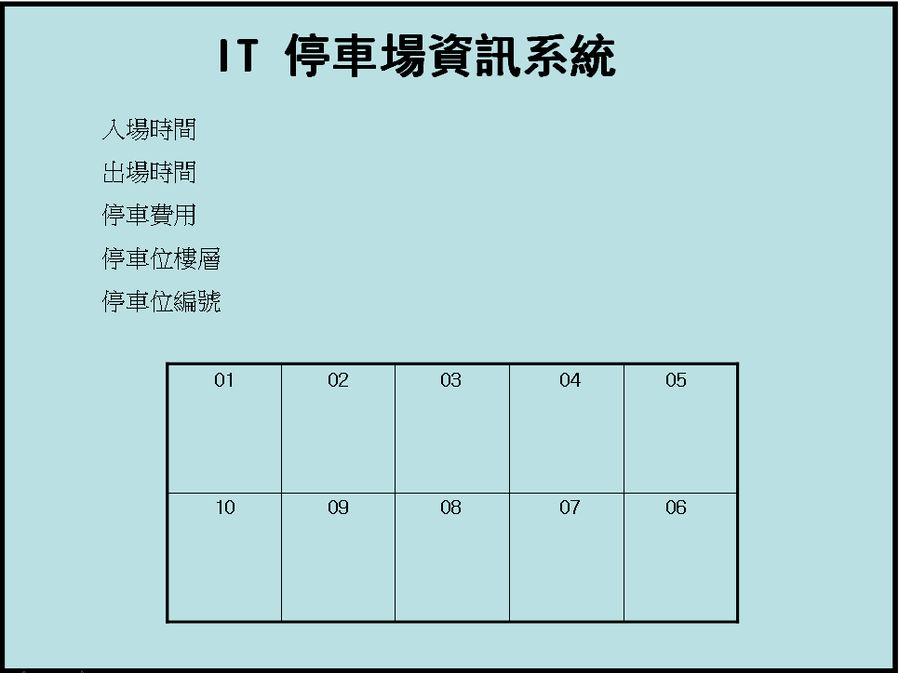
智慧停車場方案規劃
概念構想: 如前文所提, 現行許多公私營停車場皆已走向自動化機制, 使用者取車離場前須在付費機器(KIOSK)前將停車費用繳清. 若將此付費機器多做一些體貼的設計, 例如提供需取車者其停車位相關資訊, 相信如此對他們來說是很方便的服務, 尤其總是容易忘記自己停車位置的使用者.

Slide 3

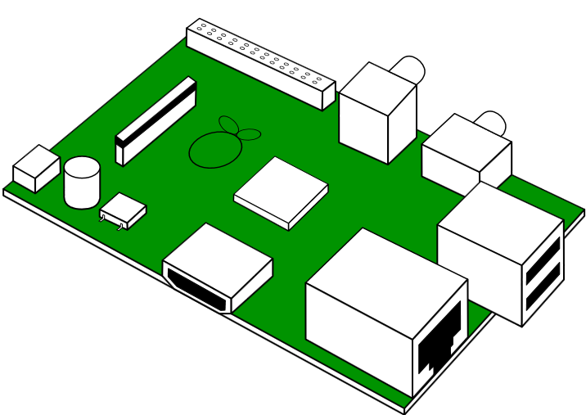

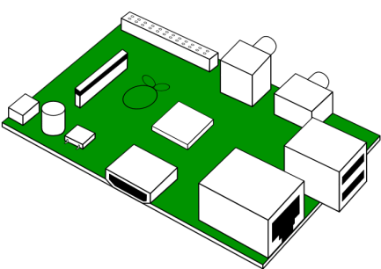


實現方法
停車場內每個停車格上方都會設置紅外線感測器及LED 燈號, 當車停進車位時, 天花板之紅外線感測器透過無線傳輸模組 CC2500傳遞感應訊號給中央控制系統,傳遞感應訊號給中央控制系統, 以便隨時紀錄並更新各車位狀態, 同時以LED 燈號亮暗表示該車位目前為空或滿, 以便停車者快速找到空車位, 節省時間及油耗.
下簡圖顯示單一停車位與中央控制系統(Parking KIOSK) 彼此聯繫方式:
When a car parks-in → IR sensor detects the car → LED light off & MCU transmits the trigger ON signal
to the KIOSK → System updates the overall parking lot status
When the car leaves → IR sensor detects the parking lot being empty → LED light on & MCU transmits
the trigger OFF signal to the KIOSK → System updates the overall parking lot status
MCU Board –> Data Emitter
Terminal/Server/Parking KIOSK
MCU Board –> Data Collector
LED Indicator
CC2500 Wireless
Data Transmission
Infra-Red Sensor
USB <-> UART

Slide 4
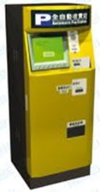







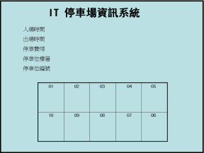

本案假想<入場/停車/付費/離場>流程
LED Light OFF
系統紀錄票卡ID (RFID)及其入場時間
IR Detects the Car Leaving
LED Light ON
05
Respond
06
Sequential Inquiry 0
01
領取票卡 → 入場
系統循序掃描各車位狀態, 根據IR 回報並作全面更新
10
取車 → 離場
Respond
Sequential Inquiry 1~10
LED Light ON
IR Detects the Car Parking-in
LED Light OFF
Respond
05
Sequential Inquiry 1~10
06
01
在取車離場前使用者必須先至付費機結帳才能取車, 同時系統會提醒所停車位位置以方便取車
10
尋找車位 → 停妥

Slide 5
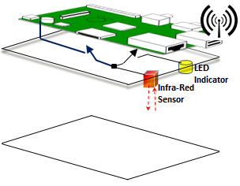

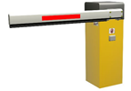
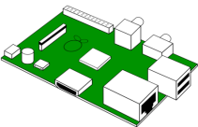





基本架構方塊圖
MCU Board –> Data Emitter
RF ID Card
MCU Board –> Data Emitter
RF ID Reader
11) No.10 Parking Lot Inquiry
1) Parking Entrance Inquiry
Responding Card ID
Responding No.10 parking lot being vacant or oppcupied
．．．
RF ID Reader
Responding No.5 parking lot being vacant or oppcupied
2) No.1 Parking Lot Inquiry
MCU Board –> Data Collector
MCU Board –> Data Emitter
Responding No.1 parking lot being vacant or oppcupied
MCU Board –> Data Emitter
6) No.5 Parking Lot Inquiry
．．．．．．

Slide 6
入場停車系統流程圖
A車入場
retry=0, esta=1
retry=1
取票機傳輸RFID 編號至主機並記錄入場時間
取票入場
ID No.
retry=0
Ack
esta=0
尚未准許B 車取票入場, 直至A車停妥
尋找車位停車
車位空 車位滿
否
psta=0
IR Sensor 判斷某車位是否停妥
LED Light ON LED Light OFF
Command: esta=1
IR Sensor Continuous Judgment
psta=1
是
准許B車取票入場停車
A車停妥
LED Light OFF
系統紀錄A車所停車位編號並將車位狀態全面更新

Slide 7
入場停車管理_程式規劃流程圖
系統啟動
所有裝置 reset
主機MCU Board 詢問入口目前狀態
目前是否有車入場停車?
入口MCU Board 讀
取入場車輛之RF Card ID 並傳輸至主機
入口開放取票入場停車
有
無
主機是否收到入口傳遞之RF Card ID?
否
入口回覆主機目前無車
入口進行管制直至收到場內車輛皆停妥之訊號
否
根據主機MCU Board 判斷是否場內有未停之車輛

Slide 8
離場停車系統流程圖
使用者先至付費機前結帳
使用者將 RF ID Card 接觸 讀卡機
付費機系統根據停車時間計算費用, 並將此類資訊及停車位置顯示在螢幕上
等待使用者付清費用
系統全面更新所有車位狀態
否
付費機判斷是否費用結清?
LED Light ON IR Sensor 判定車位為空
是
將RFID Card 註冊成已付款, 找錢, 印發票…
使用者根據付費機所提供資訊找到所停車位, 取車離場

Slide 9
CC2500 無線傳輸封包規劃

Slide 10
本案之挑戰與突破
如何確認入場車輛最終所停之位置?
本案假設停車場只有一出入口, 並在入口做管制；一時間內只有一部車輛入場停車. 當此部車停好之後系統抓到他所停之車位編號後才會

